Slide 1
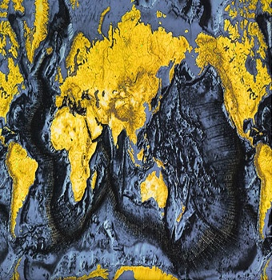
تنقل القارات
عرفنا أن القارات تتباعد عن بعضها البعض فما هي القوى التي تتسبب في ذلك ؟
المحيط
الأطلسي
تضاريس قاع المحيط :
توجد سلاسل جبلية في أعماق المحيطات ( الهادي و الأطلسي ) تدعى بالظهرات ، طولها يفوق 65 ألف كلم أما عمقها فيتراوح بين 2 و 3 كلم ، يمكن أن تظهر بعض قممها العالية فوق سطح الماء مشكلة جزرا مثل إيسلندا
يمتد على طول قمة الظهرة خندق ( ريفت ) يتراوح عمقه بين 2 و 3 كلم تتدفق منه الحمم البازلتية المساهمة في التوسع التدريجي لقاع المحيطات
الظهرات

Slide 2
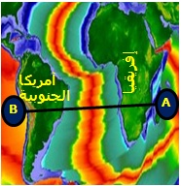
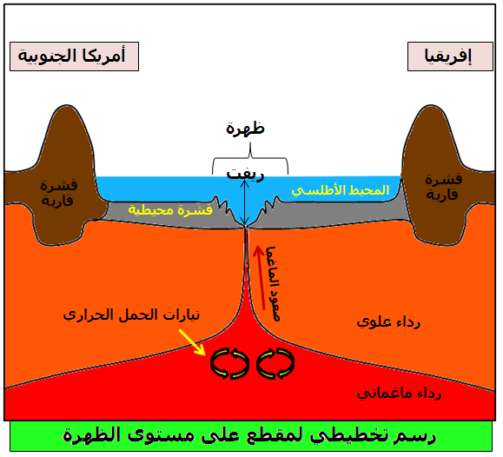
لاحظ الوثيقة -1-
ما هو السبب المؤدي إلى تباعد قارة إفريقيا عن قارة أمريكا الجنوبية ؟
- الظواهر الجيولوجية لتباعد القارات
الظهرة
الوثيقة -1-
تظهر الوثيقة -1- سلسلة من التضاريس البركانية وسط قاع المحيط الأطلسي بين قارتي إفريقيا و أمريكا الجنوبية
أما الوثيقة -2- خاصة برسم تخطيطي لمقطع على مستوى الظهرة من إلى
B
A
الوثيقة -2-

Slide 3
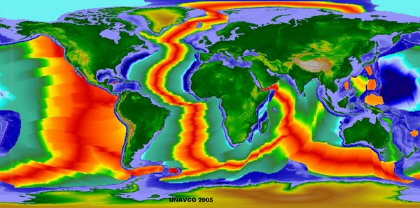
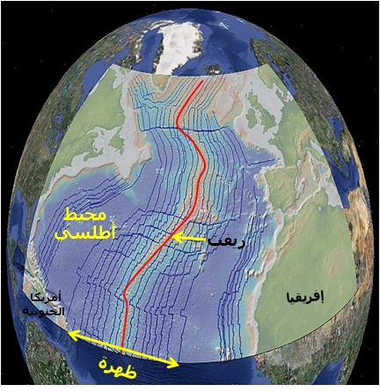
النص:
يظهر وسط قاع المحيط الأطلسي وجود ظهرة ، يشغل محورها خندق يدعى: الريفت الذي يتميز بنشاط زلزالي و بركاني كبير ،و يلاحظ أن هذه الظهرة تتشكل من عدة قطع متتالية تحدها فوالق موازية لمحور الظهرة و أخرى عمودية عليه
آسيا
أوروبا
أمريكا
الشمالية
المحيط
الأطلسي
الهند
المحيط
الهادي
إفريقيا
أمريكا
الجنوبية
الريفت
استراليا
الظهرات
الظهرات المحيطية للكرة الأرضية
الوثيقة -3-
الوثيقة -4-

Slide 4
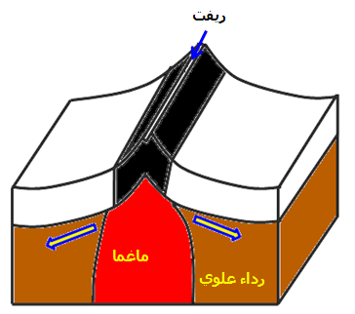
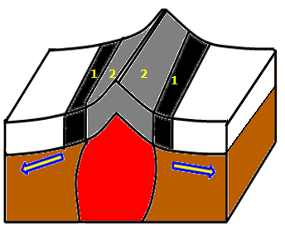
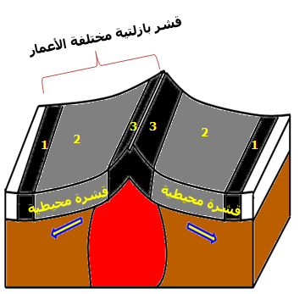
1
الخلاصة:
بعد دراسة تاريخ قارتي إفريقيا و أمريكا الجنوبية تم التوصل الى أنهما تحركتا ( تزحزحتا )
ترتبط هذه الزحزحة ببنية جيولوجية خاصة تحت مائية من أصل بركاني طفحي( انسكابي) ، يتميز نشاطها بقذف حمم من طبيعة بازلتية ،تدعى هذه البنية الجيولوجية بالظهرة المحيطية
يؤدي وصول الحمم البازلتية المتتالية على مستوى ريفت الظهرة إلى تشكل قشرة محيطية جديدة تدفع القشرة المحيطية الأقدم منها ،فبهذا تُشكل الظهرة المحيطية تدريجيا أرضية جديدة
تعمل قوى آتية من المناطق العميقة(تحت القشرة الأرضية أو الرداء ) تدعى بالحمل الحراري على دفع و زحزحة القارات
لاحظ الوثيقة -5-
2
3
الوثيقة -5-

Slide 5
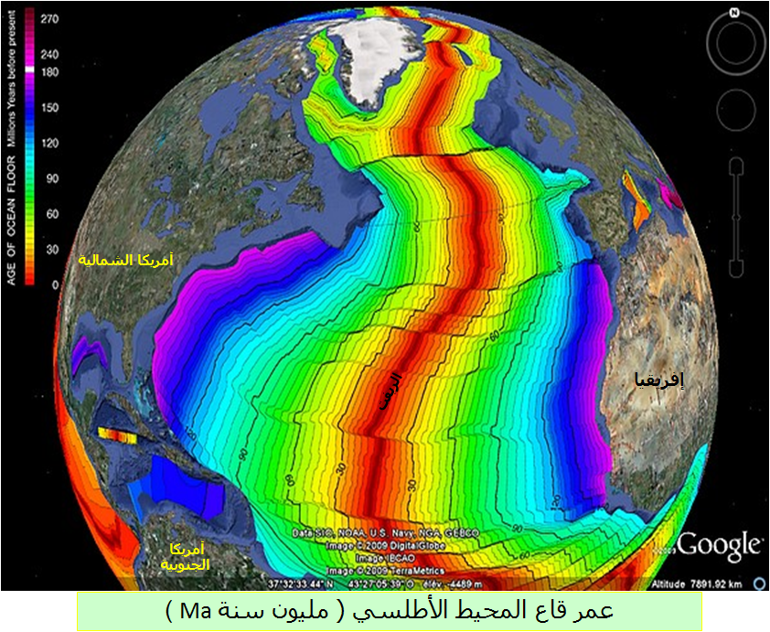
س- ماذا تستنتج من هذه الوثيقة عن عمر صخور البازلت التي يتشكل منها قعر المحيط الأطلسي ؟
ج - يزداد عمر الصخور البازلتية المشكلة لقعر المحيط الأطلسي كلما ابتعدنا عن ريفت الظهرة في اتجاه قارتي إفريقيا و أمريكا الجنوبية بشكل متماثل من جهتي محور الظهرة

Slide 6
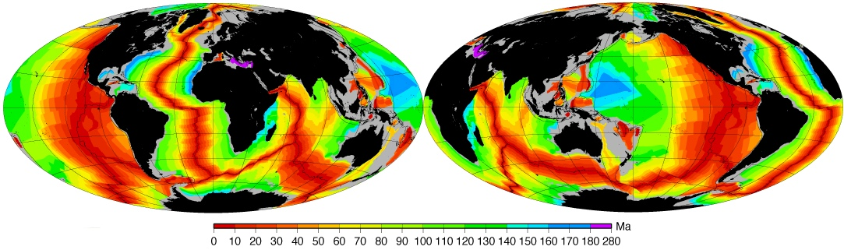
عمر قاع المحيطات ( مليون سنة Ma)

Slide 7
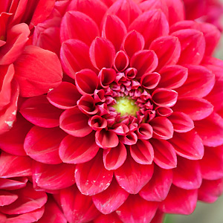
انتهى
شكرا على حسن متابعتكم
Ahmed Khomidja

